Slide 1
Problema Lineal de Producción de Helados
Ariadna Desirée Galindo Marín
Bruno Isaac Pimentel Vargas

Slide 2
Tabla de contenido.
Objetivos
Antecedentes
Composición de la base
Tipos de paletas:
Menta
Chocolate
Yogurt y melocotón
Almendra
Fiordilatte
Beneficio esperado
Disponibilidad semanal de las siguientes materias primas
Demanda esperada semanalmente para cada tipo de paleta.
Variables de desición.
Restricciones.
Solucion:
Conclusión.

Slide 3
Objetivo general Determinar el plan semanal de producción de los diferentes tipos de paletas que conforman la “Gama Gourmet”, con el objetivo de maximizar beneficios.
Objetivos específicos
Cumplir con la demanda semanal de la empresa.
Maximizar la ganancia de la empresa.
Determinar la cantidad de paletas a producir de cada sabor.

Slide 4
Antecedentes:
Nuestra empresa se dedica a la elaboración de helados artesanos. Se desea abrir mercado para poder enfrentarse a la situación actual. Esta ampliación tiene como objetivo introducir sus productos en el sector de la hostelería, mediante la propuesta de una gama de helados que podemos considerar “Gourmet”.

Slide 5
Composición de la base
Este Jarabe, está compuesto por:
Agua: 655 gr
Azúcar de caña : 180 gr
Dextosa: 35 gr
Glucosa: 130 gr
A continuación detallamos el proceso de elaboración y las cantidades utilizadas para la fabricación de un kilo de cada tipo de paletas.

Slide 6
Tipos de paletas
Creada por el gran Filippo Zampieron está compuesta por cinco tipos de polos artesanos:
Paletas de menta.
Paletas de chocolate.
Paletas de yogurt y melocotón .
Paletas de almendras .
Paletas “Fiordilatte”.

Slide 7
PALETAS DE MENTA
Base:
550 gr del jarabe.
esencia de menta (10 gotas)
450 gr de leche fresca entera.
Cobertura:
800 gr chocolate
200 gr de manteca de cacao.

Slide 8
PALETAS DE CHOCOLATE
La base:
500 gr de jarabe.
440 gr de leche entera fresca unos
25 gr de azúcar invertido.
35 gr de cacao.
La cobertura:
800 gr de chocolate
200 gr de manteca de cacao

Slide 9
Paletas de Yogurt y Melocotón
Base:
430 gr de jarabe.
300 gr de yogurt desnatado.
20 gr de azúcar invertido.
250 gr de melocotón batido.
Cobertura:
500 gr de chocolate.
500 gr de nata

Slide 10
Paletas de almendra
Base :
400 gr de jarabe.
495 gr de leche fresca entera.
25 gr de azúcar invertido.
Cobertura:
800 gr de chocolate.
200 gr de manteca de cacao.
80 gr de pasta de almendras.

Slide 11
PALETAS Fiordilatte
Base:
510 gr de jarabe.
510 gr de leche fresca entera.
250 gr de nata.
200 gr de azúcar invertido.
Relleno:
550 gr de nata.
500 gr de chocolate.
Cobertura:
800 gr de chocolate .
200 gr de manteca de cacao

Slide 12
Beneficio esperado
Paletas de menta: 23 pesos el kilo
Paletas de chocolate: 22.5 pesos el kilo
Paletas de yogurt y melocotón: 21 pesos el kilo
Paletas de almendras: 20.5 pesos el kilo
Paletas “ Fiordilatte”: 21 pesos el kilo

Slide 13
Disponibilidad semanal de las siguientes materias primas
Jarabe Base: 20,5 kg
Leche Fresca entera: 13 kg
Yogurt desnatado: 5 kg
Nata: 8,5 kg
Azúcar invertido: 1,3 kg
Chocolate: 27 kg
Manteca de cacao: 5 kg
Esencia de menta: 2 frascos de 90 ml
Cacao: 0,28 kg
Melocotón batido: 4 kg
Pasta de almendras: 0,8 kg

Slide 14
Demanda esperada semanalmente para cada tipo de paleta
Demanda de polos de menta y paletas de chocolate: 10 kilos
Demanda de polos de yogurt y paletas de almendras: 10 kilos
No se ha estimado demanda alguna de paletas Fiordilatte

Slide 15
Variables de decisión:
X1 kilos a fabricar semanalmente de paletas de menta
X2 kilos a fabricar semanalmente de paletas de chocolate
X3 kilos a fabricar semanalmente de paletas de yogur y melocotón
X4 kilos a fabricar semanalmente de paletas de almendras
X5 kilos a fabricar semanalmente de paletas fiordilatte

Slide 16
Restricciones:

Slide 17
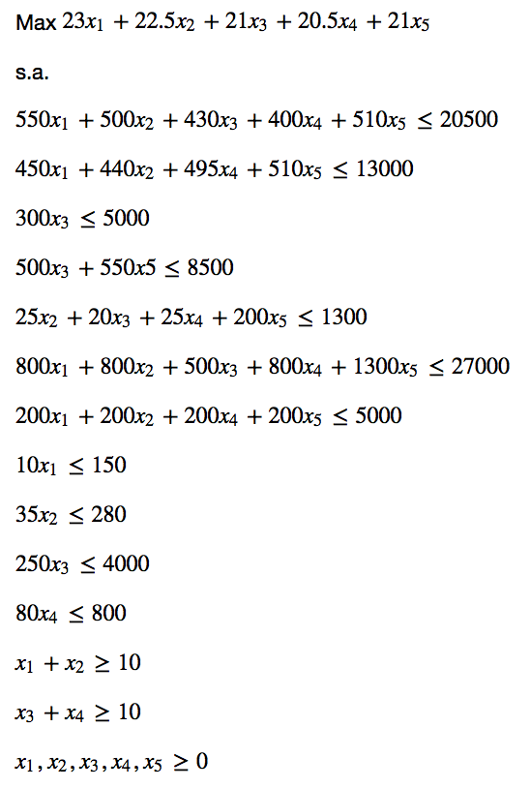
Solucion:

Slide 18
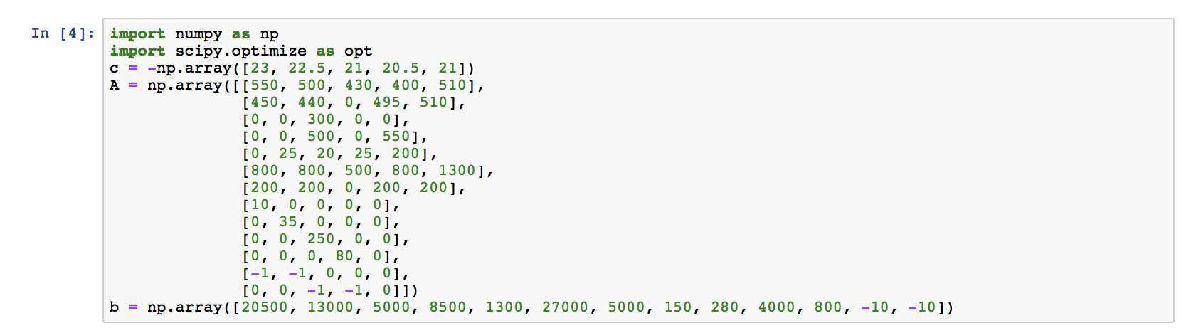
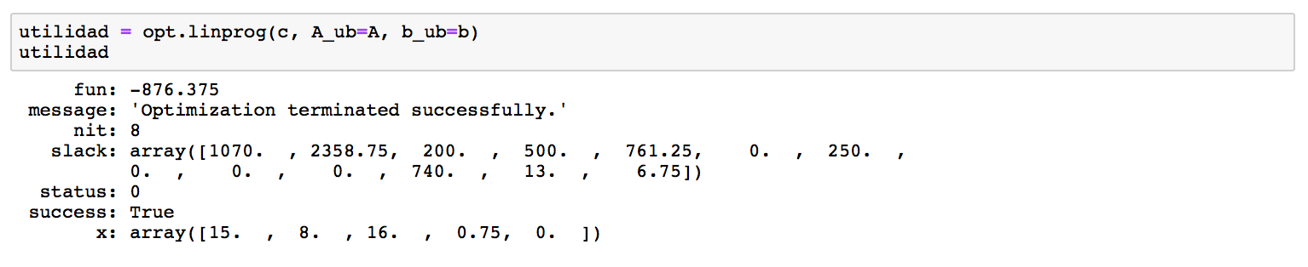
Solucion:

Slide 19
Conclusión:
La empresa obtendra un beneficio de $876,375 pesos.
15 kilos de paletas de menta.
8 kilos de paletas de chocolate.
16 kilos de paletas de yogurt y meolocoton.
0.75 kilos de paletas de almendras.

Slide 20
Conclusion:
Se agotaran:
Chocolate.
Esencia de menta.
Cacao.
Melocotón batido.

Slide 21
Conclusion:
En almacen:
1070gr de Jarabe Base
2358.75gr de leche entera fresca
200gr de yogurt desnatado
500gr de nata
761.25gr de azúcar invertido
250gr de manteca de cacao
740gr de pasta de almendras

